Slide 1

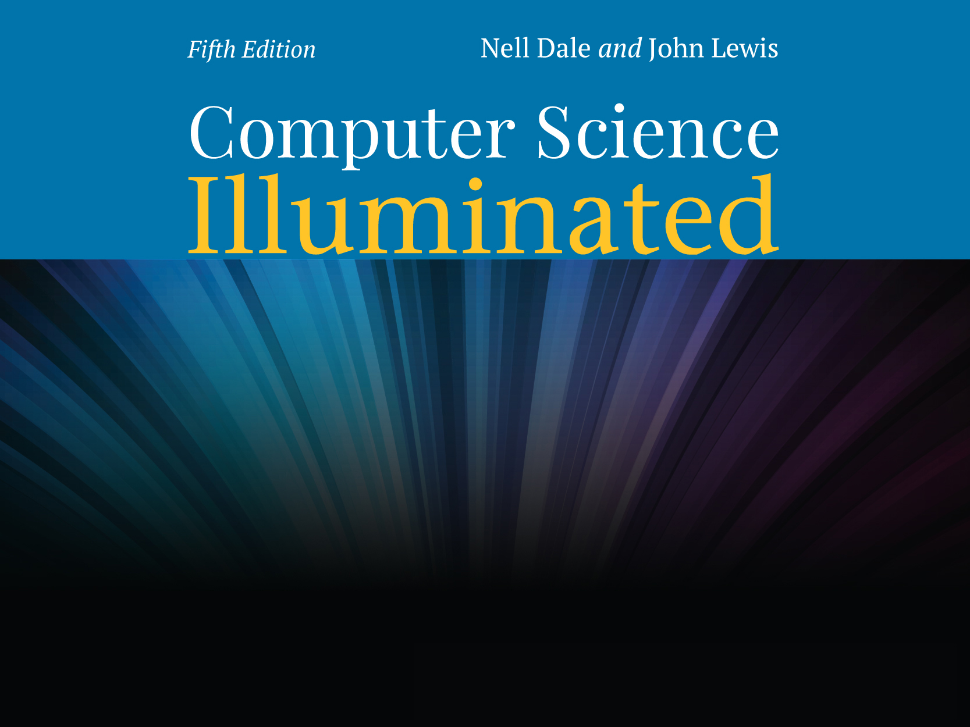
第11章
文件系统和目录

Slide 2
章节目标
描述文件，文件系统和目录的用途
区分文本和二进制文件
通过扩展名识别各种文件类型
说明文件类型如何提高文件使用率
定义对文件的基本操作
比较和对比顺序和直接文件访问
讨论与文件保护相关的问题
描述目录树
为目录树创建绝对路径和相对路径
描述几种磁盘调度算法

Slide 3
11.1 文件系统
文件(file): 数据的有名集合，用于组织二级存储设备。
文件系统(file system):操作系统为它管理的文件提供的逻辑视图。
目录(directory):文件的有名分组。

Slide 4
11.1 文件系统—文本文件和二进制文件
文本文件(text file): 包含字符的文件。
ASCII或Unicode字符集中的字符
二进制文件(binary file):包含特定格式的数据的文件，需要给位串一个特定的解释。

Slide 5
11.1 文件系统—文本文件和二进制文件
文本文件和二进制文件可能产生误导
计算机上的所有数据最终都是以二进制数字存储的
文本文件格式为8或16位的块，解释为字符
二进制文件以其他一些特殊格式格式化

Slide 6
11.1 文件系统—文件类型
文件类型：文档中包含的信息的种类。
一个文件可能包含有Java程序、JPEG图像或MP3音频片段。
有些文件可能包含有其他应用程序创建的文件，如Microsoft Word文档或Visio图片。
文件扩展名：文件名中说明文件类型的部分。
文件名通常分为两部分： 文件名 、文件扩展名。

Slide 7
11.1 文件系统—文件类型
扩展名 | 文件类型
txt | 文本数据文件
mp3, au, wav | 音频文件
gif, tiff, jpg | 图像文件
doc, wp3 | 字处理文档
java, c, cpp | 程序源文件
下列文件是什么类型?
Chapter.doc
Figure1.jpg
Interview.wav
MyFavorite.mp3
一些常见的文件类型及其扩展
使用适当的扩展名有什么好处?
Notes:
Extensions：扩展名
File type: 文件类型

Slide 8
11.1 文件系统—文件操作
你可以对文件执行哪些操作？
创建、删除文件
打开、关闭文件
从文件中读取数据
把数据写入文件
重定位文件中的当前文件指针
把数据附加到文件结尾
删减文件（删除它的内容）
重命名文件
复制文件

Slide 9
11.1 文件系统—文件访问
顺序访问：以线性方式访问文件中的数据的方法；
要获得最后一条记录，您必须阅读所有记录
直接访问：通过指定逻辑记录编号直接访问文件中的数据的方法。
文件被概念性地划分为带编号的逻辑记录

Slide 10
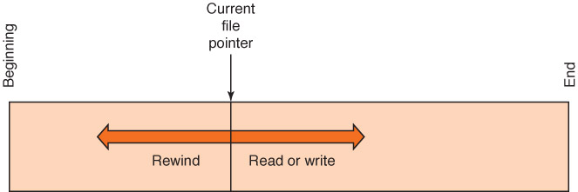
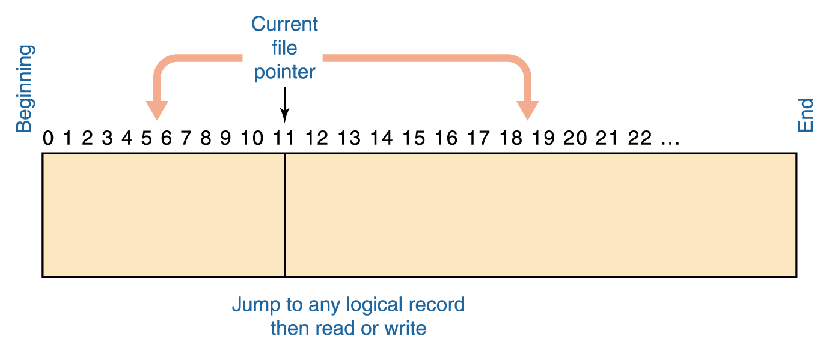
11.1 文件系统—文件访问
顺序文件访问
直接文件访问
思考：两种访问方式的优缺点，哪种访问方式更容易实现？
Notes:
Rewind: 倒带
Read or write: 读或写
Current file pointer: 当前文件指针

Slide 11
11.1 文件系统—文件保护
文件保护：限制文件访问的过程
在多用户系统中，文件保护至关重要
除非特别允许访问，否则我们不希望一个用户能够访问其他用户的文件
文件保护机制确定谁可以使用文件以及用于什么目的

Slide 12
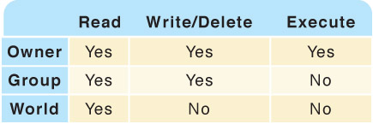
11.1 文件系统—文件保护
例：UNIX操作系统中的文件保护设置有三类，它们分别为：

Slide 13
11.2 目录
目录：文件的有名集合，是一种按照逻辑方式对文件分组的方法。
大多数操作系统都用文件表示目录；
目录文件存放的是关于目录中的其他文件的数据；
对于任何指定的文件，目录中存放有文件名、文件类型、文件存储在硬盘上的地址以及文件的当前大小……

Slide 14
11.2 目录—目录树
目录是一组命名的文件，目录可以包含在另一个目录中。
Directory
Edition 3
CSI PP Slides
Directory
…
Chapter01.ppt
Chapter17.ppt
Files

Slide 15
11.2 目录—目录树
目录树(directory tree): 展示文件系统的嵌套目录组织的结构。
根目录(root directory):包含其他所有目录的最高层目录。
父目录：包含其他目录的目录。
子目录：被包含的目录。

Slide 16
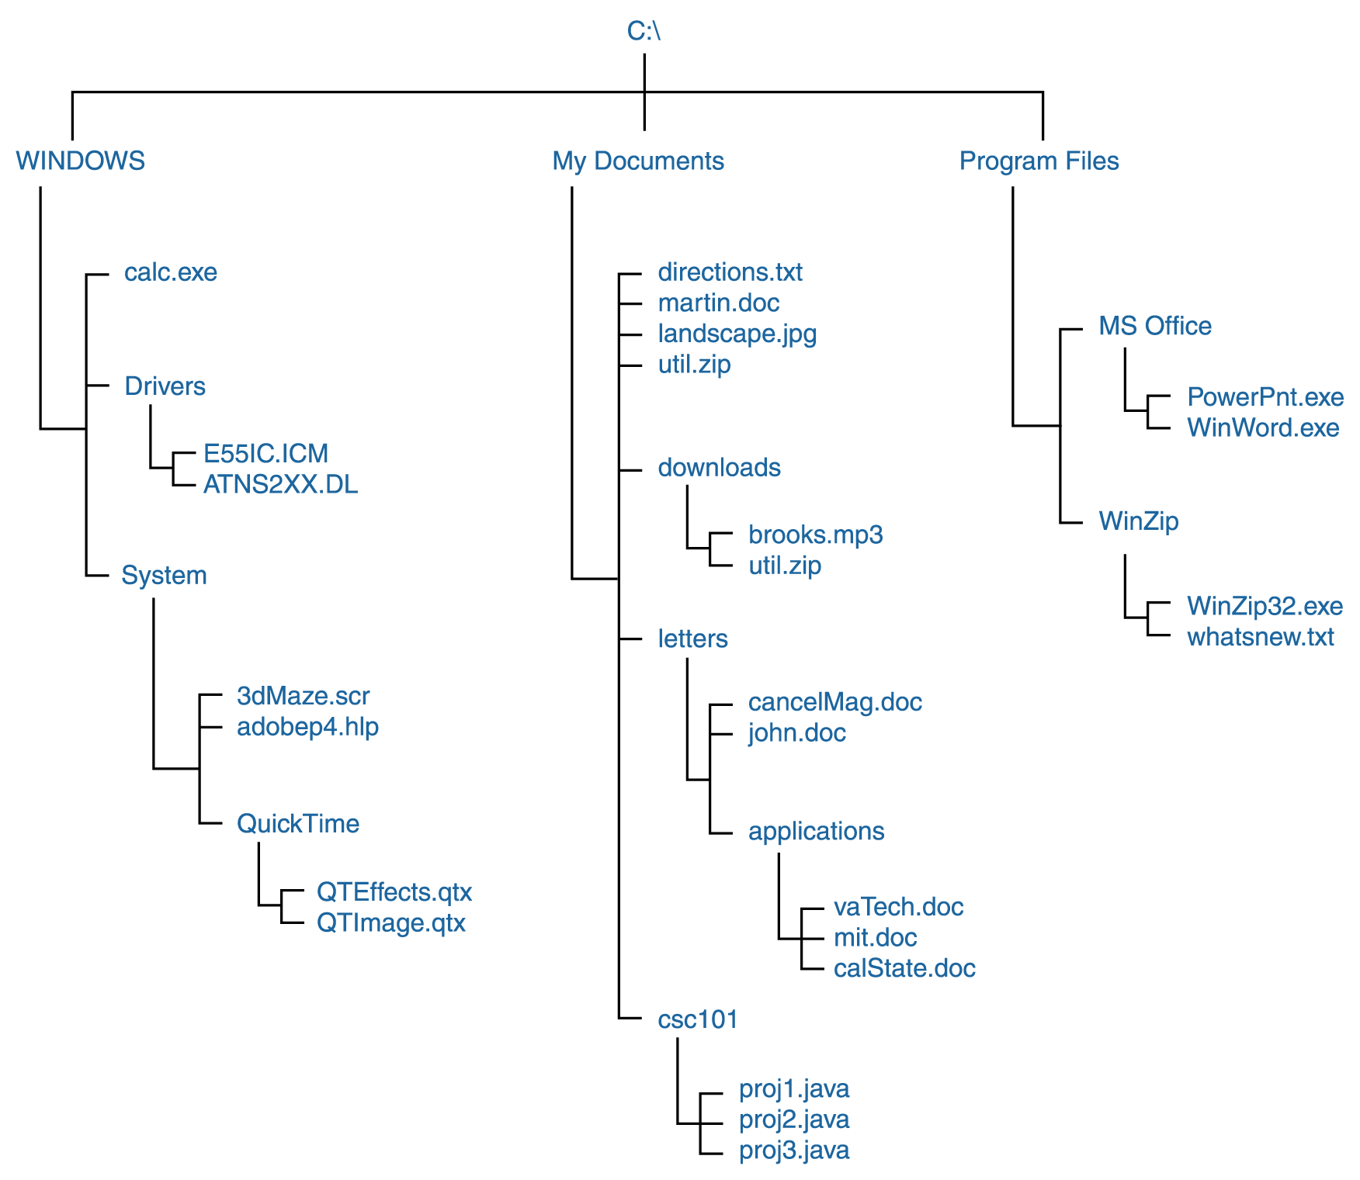
11.2 目录—目录树
Windows目录树

Slide 17
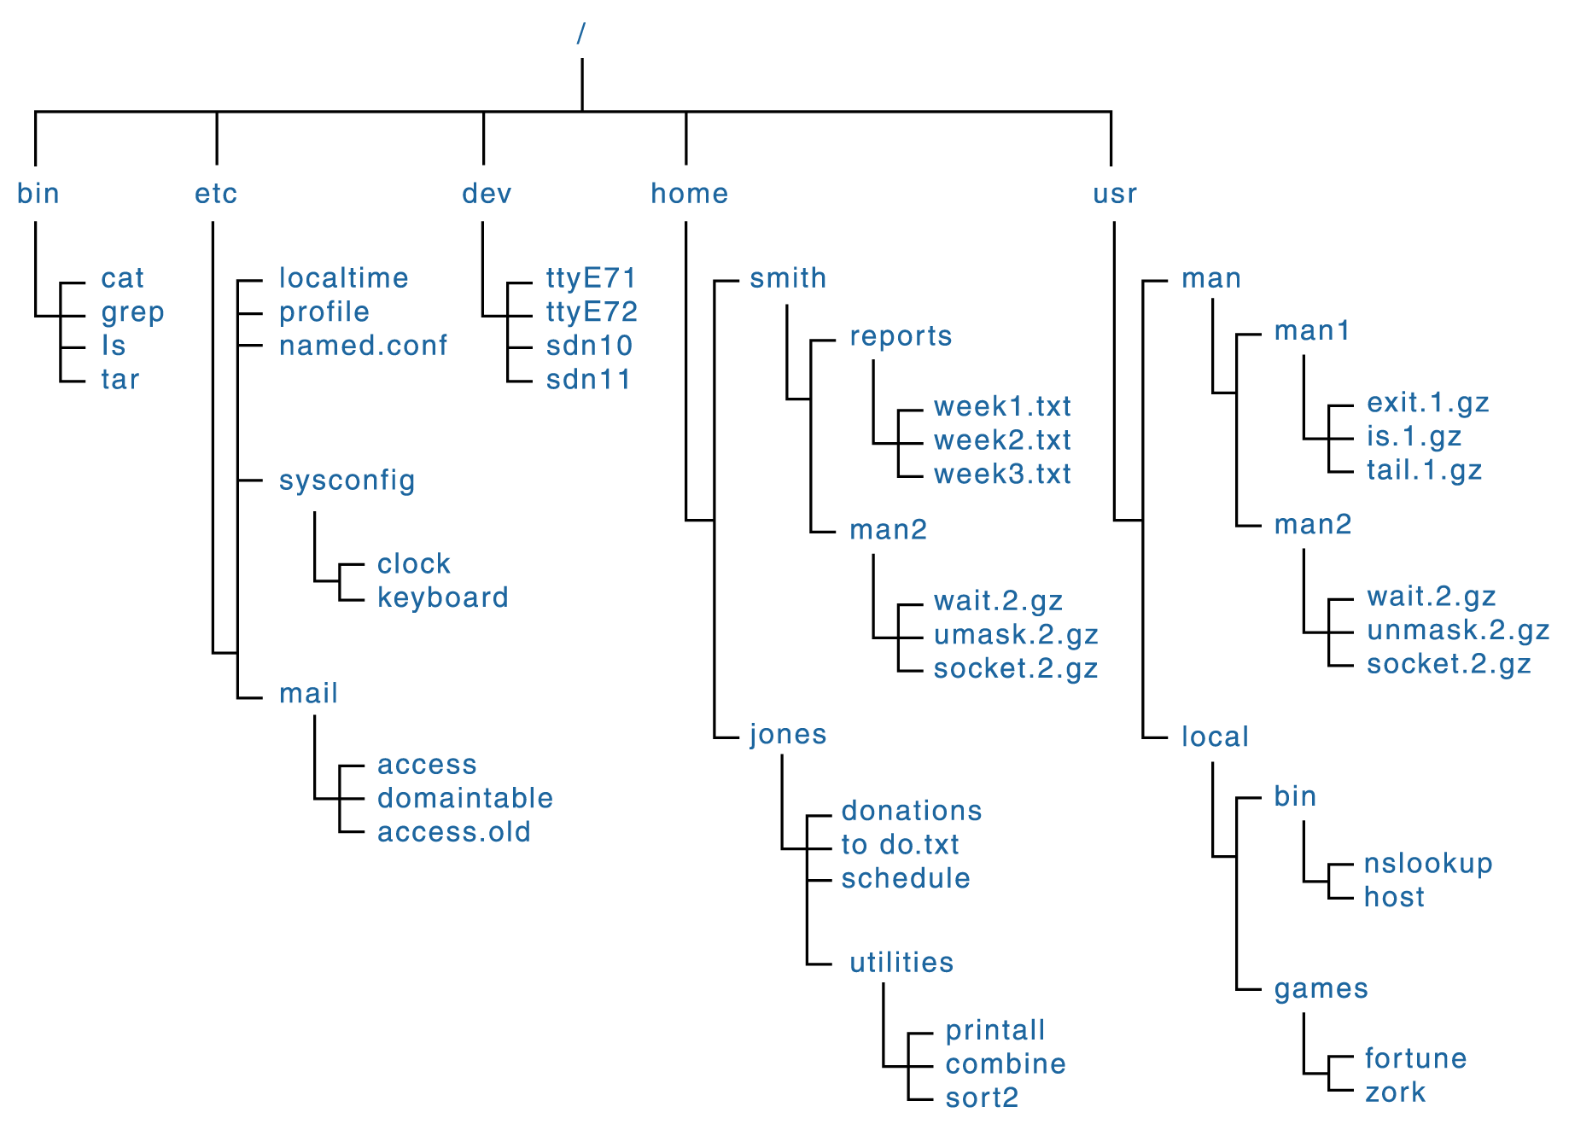
11.2 目录—目录树
UNIX 目录树

Slide 18
11.2 目录—目录树
工作目录(working directory):当前活动的子目录
无论何时，你都可以认为自己在文件系统的某个特定位置（即特定的子目录）工作。

Slide 19
11.2 目录—路径名
路径(path):文件或子目录在文件系统中的位置的文本名称。
绝对路径(absolute path): 从根开始，包含所有后继子目录的路径。
相对路径(relative path):当前工作目录开始的路径。

Slide 20
11.2 目录—路径名
绝对路径
C:\Program Files\MS Office\WinWord.exe
C:\My Documents\letters\applications\vaTech.doc
C:\Windows\System\QuickTime
如果当前工作目录是:
C:\My Documents\letters
相对路径
cancelMag.doc
applications\calState.doc
区分绝对路径和相对路径

Slide 21
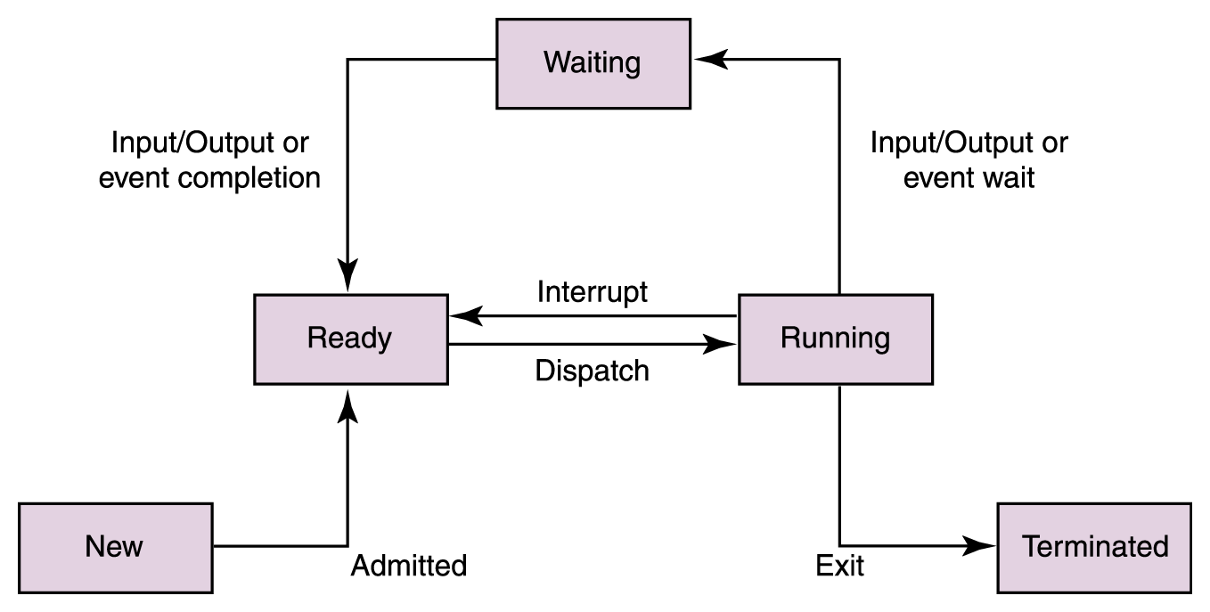
11.3 目录—磁盘调度
进程正在等待I/O执行下一步应该执行哪些等待？
回想一下，I/O是任何计算系统中最慢的方面
Notes:
Interrupt: 中断
Dispatch: 调度
Admitted: 确认
Exit：退出

Slide 22
11.3 目录—磁盘调度
当计算机在一段时间内处理多个进程时，会建立访问磁盘的请求列表。
磁盘调度(disk scheduling):决定先满足哪个磁盘I/O请求的操作。

Slide 23
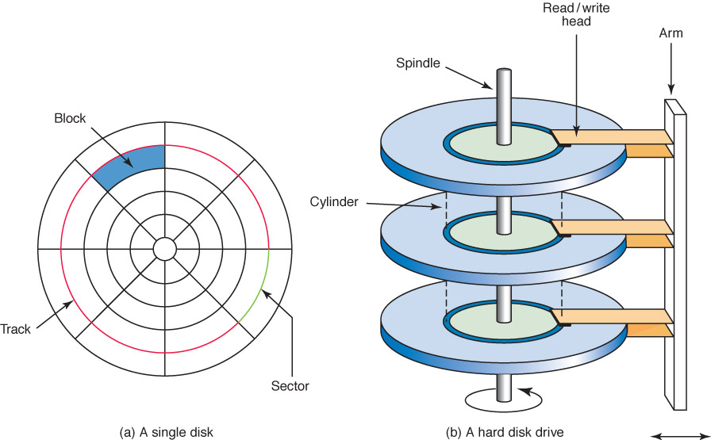
11.3 目录—磁盘调度
磁盘驱动器
还记得寻找时间和延迟吗？

Slide 24
11.3 目录—磁盘调度
先到先得 (FCFS)：按照请求到达的顺序处理它们，而不考虑磁头的当前位置;
最短寻道时间(SSTF)：通过尽可能少的读写头移动满足所有未解决的请求;
扫描(SCAN)：读写头向轴心移动，然后再向盘片边缘移动，就这样在轴心和盘片边缘之间来回移动。

Slide 25
11.3 目录—磁盘调度
假设某个时刻的柱面请求顺序如下: 49, 91, 22, 61, 7, 62, 33, 35，读写头当前位于柱面26处。
磁头下一步要移到哪个柱面？
如果没有更多请求到达，他们将以什么顺序提供服务？
FCFS: 49, 91, 22, 61, 7, 62, 33, 35
SSTF: 22, 33, 35, 49, 61, 62, 91, 7
SCAN：22, 7, 33, 35, 49, 61, 62, 91

Slide 26
伦理道德问题
垃圾邮件
你有多少垃圾邮件?
今天收到了吗？
为什么垃圾邮件很贵？
你有没有发过垃圾邮件？
你能解释一下CAN-SPAM法吗？

Slide 27

你知道吗?
什么是RFID标签？它是干什么用的？
什么是HRV？如何使用软件来监控和减轻压力？
什么是eNeighbor系统？
如何用它来监测老年人的状况？

